Slide 1

LE PROPOSTE UNIONCAMERE
(art. 3 commi 1, 2 e 3 del Decreto Legislativo n.219/2016)
Roma, 30 maggio 2017

Slide 2
Proposta di rideterminazione
delle circoscrizioni territoriali delle camere di commercio

Slide 3
→ Gli accorpamenti tra le camere di commercio:
il criterio di base
L’articolo 3 del decreto legislativo n. 219 del 2016 attribuisce all’Unioncamere il compito di formulare al Ministero dello Sviluppo economico una proposta di rideterminazione delle circoscrizioni territoriali delle camere di commercio.
Tale proposta è finalizzata a ricondurne il numero complessivo a non più di 60 (sarebbe possibile anche meno di 60), accorpando (a norma del comma 1) le camere di commercio nei cui registri delle imprese siano iscritte o annotate meno di 75.000 imprese e unità locali.
Per definire tale grandezza si ricorre ai dati delle imprese e unità locali del registro delle imprese al 31 dicembre 2016
(in via di approvazione da parte del MISE).

Slide 4
→ Gli accorpamenti tra le camere di commercio:
i criteri
gli accorpamenti devono essere proposti solo nella stessa regione e, salvo motivate eccezioni, le circoscrizioni da accorpare devono essere limitrofe (lettera a);
occorre comunque garantire almeno una camera di commercio per regione, indipendentemente dal numero delle imprese e unità locali iscritte o annotate nel registro delle imprese (lettera b);
le camere di commercio con più di 75.000 imprese ed unità locali si possono inserire in accorpamenti ove non ci siano altre adeguate soluzioni di accorpamento all’interno della medesima regione (lettera a).

Slide 5
→ Gli accorpamenti tra le camere di commercio:
i criteri
Bisogna tener conto necessariamente degli accorpamenti già approvati al 22 agosto 2015, data di entrata in vigore della legge 7 agosto 2015, n.124, ovvero la legge delega dalla quale prende le mosse la riforma camerale. Ciò implica che tali camere di commercio possono essere assoggettate a ulteriori accorpamenti solo su base volontaria (lettera f). È il caso di: Venezia Rovigo - Delta Lagunare; Palermo-Enna; Agrigento - Caltanissetta - Trapani; Maremma e Tirreno; Treviso-Belluno; Riviere di Liguria – Imperia, La Spezia, Savona; Venezia Giulia; Biella-Vercelli.
Bisogna tener conto necessariamente degli accorpamenti già approvati con decreto ministeriale all’entrata in vigore del decreto legislativo 25 novembre 2016, n. 219, da rivedere solo nel caso non si riuscisse a raggiungere il numero di 60 camere di commercio (lettera f). È il caso di: Camera di commercio Metropolitana di Milano – Monza-Brianza – Lodi; Chieti e Pescara; Irpinia-Sannio – Avellino e Benevento; Romagna - Forlì-Cesena e Rimini; Gran Sasso d’Italia - L’Aquila e Teramo.

Slide 6
→ Gli accorpamenti tra le camere di commercio:
i criteri
è possibile mantenere la camera di commercio nelle province autonome e nelle aree metropolitane (lettera c).
si può istituire una nuova camera di commercio con meno di 75.000 imprese per specificità geo-economiche dei territori e delle circoscrizioni territoriali di confine (lettera d) solo se è comprovata la rispondenza a criteri di efficienza ed equilibrio economico;
si possono mantenere camere di commercio nelle province montane (legge 56/2014, articolo 1, comma 3) e nei territori montani delle regioni insulari privi di adeguate infrastrutture e di collegamenti pubblici stradali e ferroviari (lettera e) solo se è comprovata la rispondenza a criteri di efficienza ed equilibrio economico.

Slide 7
→ Gli accorpamenti tra le camere di commercio:
la denominazione e la sede legale
La denominazione della nuova camera di commercio è quella proposta dalle camere accorpate.
In assenza di indicazioni formulate d’intesa fra le camere, la proposta sarà formata da un nome plurimo, contenente i nomi delle camere accorpate: il primo sarà quello che precede in ordine alfabetico. La denominazione potrà essere modificata dal Consiglio della nuova camera in sede di aggiornamento dello statuto.
Anche per l’individuazione delle sedi legali delle nuove camere, il piano adotterà la soluzione scelta dalle camere accorpate.
In assenza di tale indicazione, la proposta riporterà quale sede legale quella della camera di commercio con il maggior numero di imprese e unità locali. In ogni caso, le sedi legali delle altre camere di commercio accorpate diventano sedi secondarie della nuova camera.

Slide 8
La proposta di accorpamento:
LA VALLE D’AOSTA
Camera Valdostana

Slide 9
La proposta di accorpamento:
IL PIEMONTE
Camera di commercio di Torino
Camera di commercio di Cuneo
Camera di commercio di Biella e Vercelli-Novara-Verbano, Cusio, Ossola,
con sede legale a Vercelli
Camera di commercio di Alessandria-Asti,
con sede legale ad Alessandria

Slide 10
La proposta di accorpamento:
LA LIGURIA
Camera di commercio di Genova
Camera di commercio delle Riviere di Liguria

Slide 11
La proposta di accorpamento:
LA LOMBARDIA
Camera di commercio di Brescia
Camera di commercio di Bergamo
Camera di commercio di Varese
Camera di commercio Metropolitana di Milano – Monza-Brianza e Lodi
con sede legale a Milano
Camera di commercio di Cremona-Mantova-Pavia,
con sede legale a Mantova
Camera di commercio di Como-Lecco,
con sede legale a Como
Camera di commercio di Sondrio

Slide 12
La proposta di accorpamento:
IL TRENTINO-ALTO ADIGE
Camera di commercio di Bolzano
Camera di commercio di Trento

Slide 13
La proposta di accorpamento:
IL VENETO
Camera di commercio di Padova
Camera di commercio di Verona
Camera di commercio di Vicenza
Camera di commercio di Venezia Rovigo - Delta Lagunare
Camera di commercio di Treviso-Belluno

Slide 14
La proposta di accorpamento:
IL FRIULI VENEZIA GIULIA
Camera di commercio Venezia Giulia
Camera di commercio di Pordenone-Udine, con sede legale a Udine

Slide 15
La proposta di accorpamento:
L’EMILIA ROMAGNA
Camera di commercio di Bologna
Camera di commercio di Modena
Camera di commercio della Romagna – Forlì-Cesena e Rimini
Camera di commercio dell’Emilia, con sede legale a Parma
Camera di commercio di Ferrara-Ravenna, con sede legale a Ravenna

Slide 16
La proposta di accorpamento:
LA TOSCANA
Camera di commercio di Firenze
Camera di commercio di Maremma e Tirreno
Camera di commercio di Lucca-Massa Carrara-Pisa, con sede legale a (…)
Camera di commercio di Arezzo-Siena, con sede legale ad Arezzo
Camera di commercio di Pistoia-Prato, con sede legale a Prato

Slide 17
La proposta di accorpamento:
L’UMBRIA
Camera di commercio dell’Umbria, con sede legale a Perugia

Slide 18

La proposta di accorpamento:
LE MARCHE
Camera di commercio di Ancona – Ascoli Piceno – Fermo – Macerata – Pesaro e Urbino, con sede legale ad Ancona
Ancona – Ascoli Piceno – Fermo – Macerata – Pesaro e Urbino

Slide 19
La proposta di accorpamento:
IL LAZIO
Camera di commercio di Roma
Camera di commercio dl Frosinone-Latina, con sede legale a Latina
Camera di commercio di Rieti-Viterbo, con sede legale a Viterbo

Slide 20
La proposta di accorpamento:
L’ABRUZZO
Camera di Chieti e Pescara, con sede legale a Chieti
Camera del Gran Sasso d’Italia - L’Aquila e Teramo, con sede legale a L’Aquila

Slide 21
La proposta di accorpamento:
IL MOLISE
Camera di commercio del Molise

Slide 22
La proposta di accorpamento:
LA CAMPANIA
Camera di commercio di Napoli
Camera di commercio di Salerno
Camera di commercio di Caserta
Camera di commercio di Irpinia-Sannio – Avellino e Benevento, con sede legale ad Avellino

Slide 23
La proposta di accorpamento:
LA PUGLIA
Camera di commercio di Bari
Camera di commercio di Lecce
Camera di commercio di Foggia
Camera di commercio di Brindisi-Taranto, con sede legale a Taranto

Slide 24
La proposta di accorpamento:
LA BASILICATA
Camera di commercio della Basilicata, con sede legale a Potenza

Slide 25
La proposta di accorpamento:
LA CALABRIA
Camera di commercio di Cosenza
Camera di commercio di Reggio Calabria
Camera di commercio di Catanzaro-Crotone-Vibo Valentia, con sede legale a Catanzaro

Slide 26
La proposta di accorpamento:
LA SARDEGNA
Camera di commercio di Cagliari-Oristano, con sede legale a Cagliari
Camera di commercio di Nuoro-Sassari, con sede legale a Sassari

Slide 27
La proposta di accorpamento:
LA SICILIA
Camera di commercio di Palermo ed Enna
Camera di commercio di Agrigento, Caltanissetta, Trapani
Camera di commercio di Messina
Camera di commercio di Catania-Ragusa-Siracusa: pervenuta comunicazione da parte del Ministero dello Sviluppo Economico in data 29 maggio 2017 (a seguito della riunione della Conferenza Stato-Regioni del 25.5.2017)

Slide 28
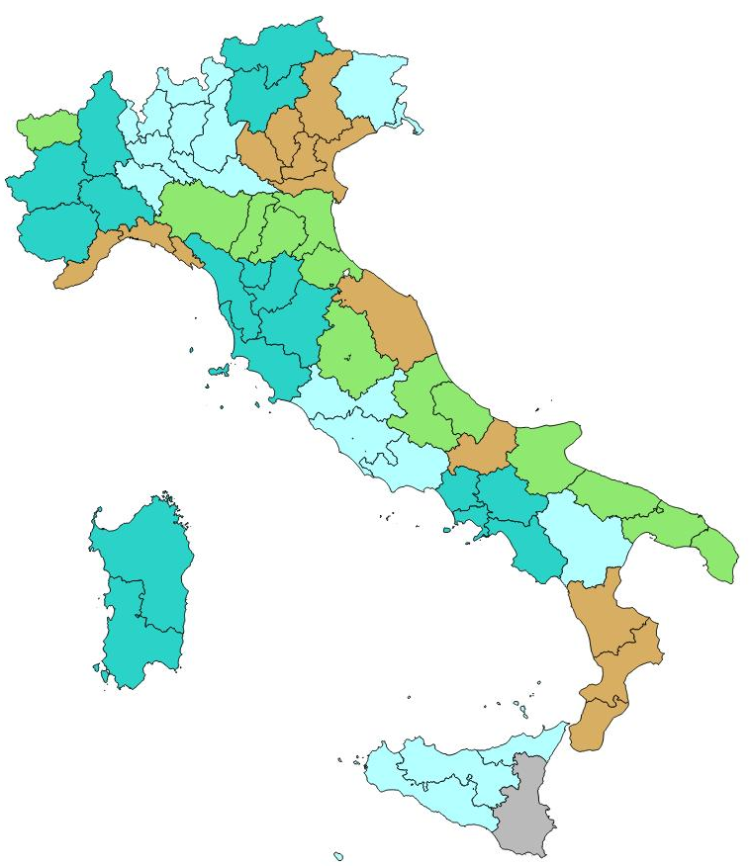
QUADRO NAZIONALE

Slide 29
CAMERA DI COMMERCIO DI NUORO

Slide 30
CAMERA DI COMMERCIO DI RIETI-VITERBO

Slide 31
CAMERA DI COMMERCIO DI SONDRIO

Slide 32
CAMERA DI COMMERCIO DI VERBANO, CUSIO, OSSOLA

Slide 33
Piano complessivo di razionalizzazione e riduzione delle aziende speciali

Slide 34
Il quadro delle Aziende Speciali
Il numero delle aziende è in progressiva riduzione
Regione | 31/12/2013 | 31/12/2014 | 31/12/2015 | 31/12/2016
Abruzzo | 2 | 3 | 3 | 3
Basilicata | 2 | 2 | 2 | 2
Calabria | 5 | 5 | 5 | 5
Campania | 14 | 13 | 9 | 4
Emilia Romagna | 6 | 5 | 5 | 4
Friuli Venezia Giulia | 9 | 7 | 6 | 6
Lazio | 9 | 8 | 8 | 8
Liguria | 9 | 9 | 8 | 8
Lombardia | 13 | 13 | 12 | 12
Marche | 8 | 7 | 5 | 5
Molise | 1 | 1 | 1 | 1
Piemonte | 11 | 8 | 8 | 8
Puglia | 10 | 10 | 10 | 10
Sardegna | 4 | 4 | 4 | 3
Sicilia | 5 | 5 | 4 | 4
Toscana | 8 | 7 | 6 | 6
Trentino Alto Adige | 4 | 3 | 3 | 2
Umbria | 1 | 1 | 1 | 1
Veneto | 7 | 6 | 5 | 4
TOTALE | 128 | 117 | 105 | 96

Slide 35
Il quadro delle Aziende Speciali
I ricavi ed i settori di attività
L’internazionalizzazione è il primo settore di attività con circa un quarto del totale
I RICAVI PER SETTORE DI ATTIVITA’ (PRECONS. 2016) | Euro | %
Internazionalizzazione | 31.658.420 | 23,6%
Formazione, orientamento, alternanza, università e lavoro | 16.199.691 | 12,1%
Stazione sperimentale per l’industria | 14.696.012 | 10,9%
Sviluppo locale, promozione del territorio | 11.697.391 | 8,7%
Gestione di infrastrutture | 9.470.191 | 7,0%
Innovazione, trasferimento tecnologico e proprietà industriale | 8.070.940 | 6,0%
Servizi per la Camera di commercio | 7.037.686 | 5,2%
Servizi per l'imprenditorialità | 6.917.760 | 5,1%
Regolazione del mercato | 4.741.094 | 3,5%
Laboratorio chimico-merceologico | 3.375.541 | 2,5%
Qualificazione e promozione delle filiere | 3.196.510 | 2,4%
Centro congressi | 3.144.974 | 2,3%
Finanza e accesso al credito per le PMI | 3.001.006 | 2,2%
Statistica, studi, ricerche e documentazione | 2.088.249 | 1,6%
Altri settori minori | 9.099.690 | 6,9%
TOTALE | 134.395.155 | 100,0%

Slide 36
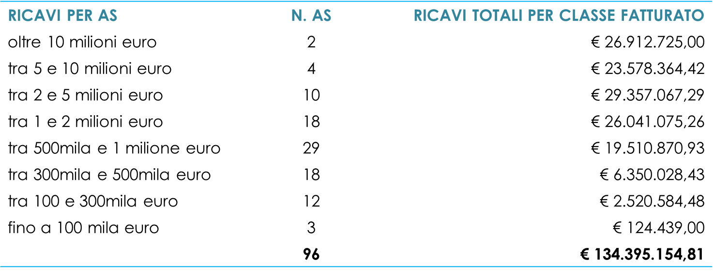
Il quadro delle Aziende Speciali
La dimensione media
Un terzo delle aziende è al di sotto dei 500 mila euro di fatturato.
Le prime 16 aziende (pari al 17% del totale) esprimono il 60% circa dei ricavi complessivi di sistema.

Slide 37
I criteri di razionalizzazione utilizzati
I due criteri “cardine” previsti dal decreto di riforma sono i seguenti:
Accorpamento delle aziende che svolgono funzioni e compiti simili, allo scopo di evitare la frammentazione delle attività
Accorpamento delle aziende che, ancorché non svolgano necessariamente compiti simili, possono - attraverso un “unico contenitore” - realizzare le attività in modo coordinato ed efficace, beneficiando delle conseguenti economie di scala e ottimizzando il raggiungimento degli obiettivi

Slide 38
I criteri di razionalizzazione utilizzati
Nell’applicazione dei suddetti criteri sono state poi seguite le seguenti logiche:
Utilizzo delle nuove circoscrizioni territoriali delle Camere di Commercio come riferimento
Mantenimento delle Aziende speciali che svolgono funzioni di stazione sperimentali ex D.L. 78/2010 o che sono comunque esplicitamente richiamate da prescrizioni normative
Mantenimento delle ASPO dotate di personale in organico, in quanto operano in base a un ordinamento speciale
Mantenimento dei laboratori, in attesa di un complessivo approfondimento su tali attività
Integrazione verticale per le attività di internazionalizzazione, con la nascita di una newco
LE AZIENDE SPECIALI PASSANO
DA 96 A 57 A REGIME

Slide 39
Il quadro complessivo
Regione | 31/12/2016 | DA PIANO
Piemonte | 8 | 5
Liguria | 8 | 3 (*)
Lombardia | 12 | 8
Trentino Alto Adige | 2 | 2
Veneto | 4 | 4
Friuli Venezia Giulia | 6 | 2
Emilia Romagna | 4 | 2
Toscana | 6 | 4
Umbria | 1 | 1
Marche | 5 | 3
Lazio | 8 | 3
Abruzzo | 3 | 1
Molise | 1 | 1
Campania | 4 | 3
Basilicata | 2 | 1
Puglia | 10 | 6
Calabria | 5 | 4
Sardegna | 3 | 2
Sicilia | 4 | 2
TOTALE | 96 | 57
(*) a regime dal 2020.Nel periodo transitorio il n° delle A.S. in Liguria è pari a 5

Slide 40
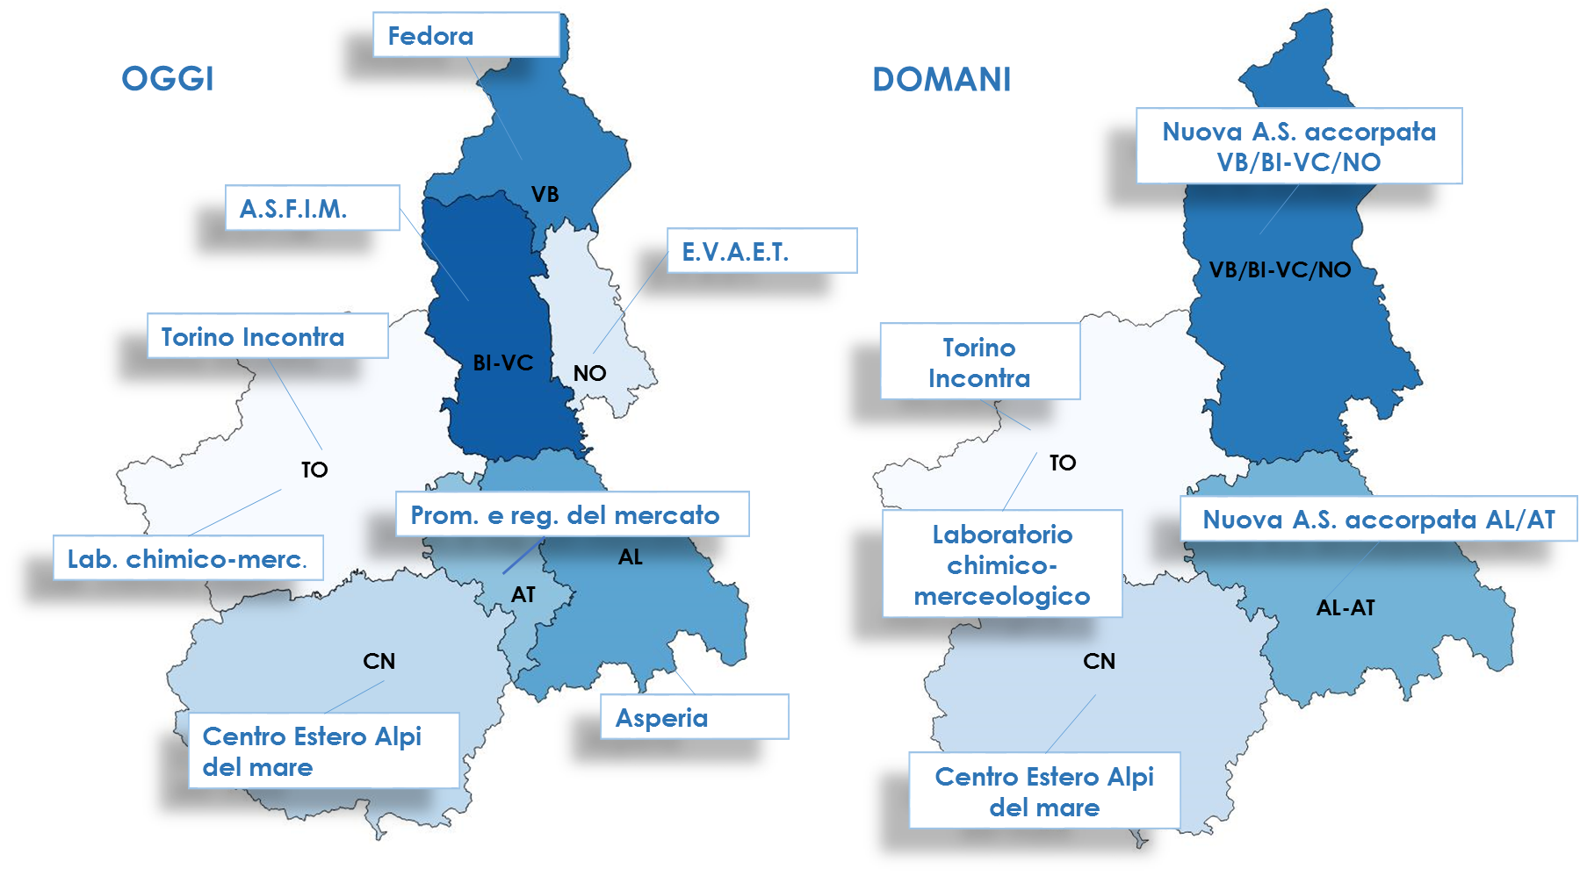
La proposta di razionalizzazione: PIEMONTE da 8 a 5

Slide 41
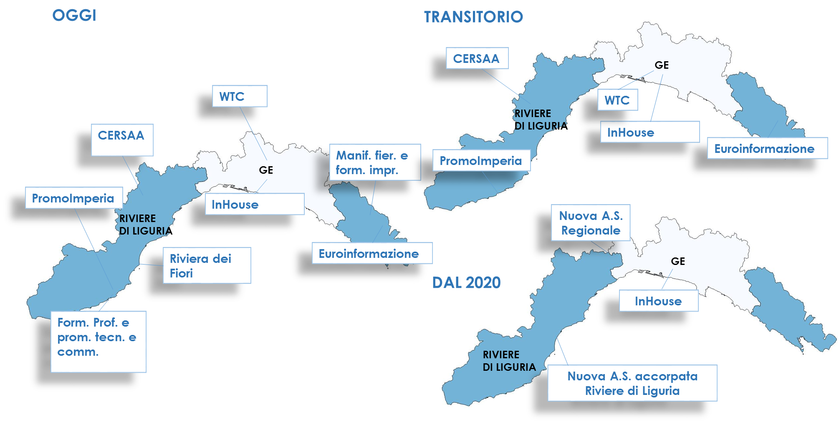
La proposta: LIGURIA da 8 a 3

Slide 42
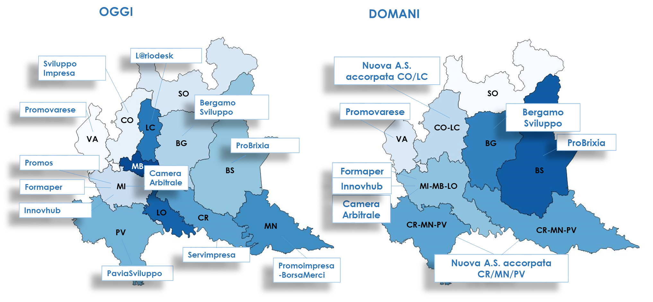
La proposta: LOMBARDIA da 12 a 8

Slide 43
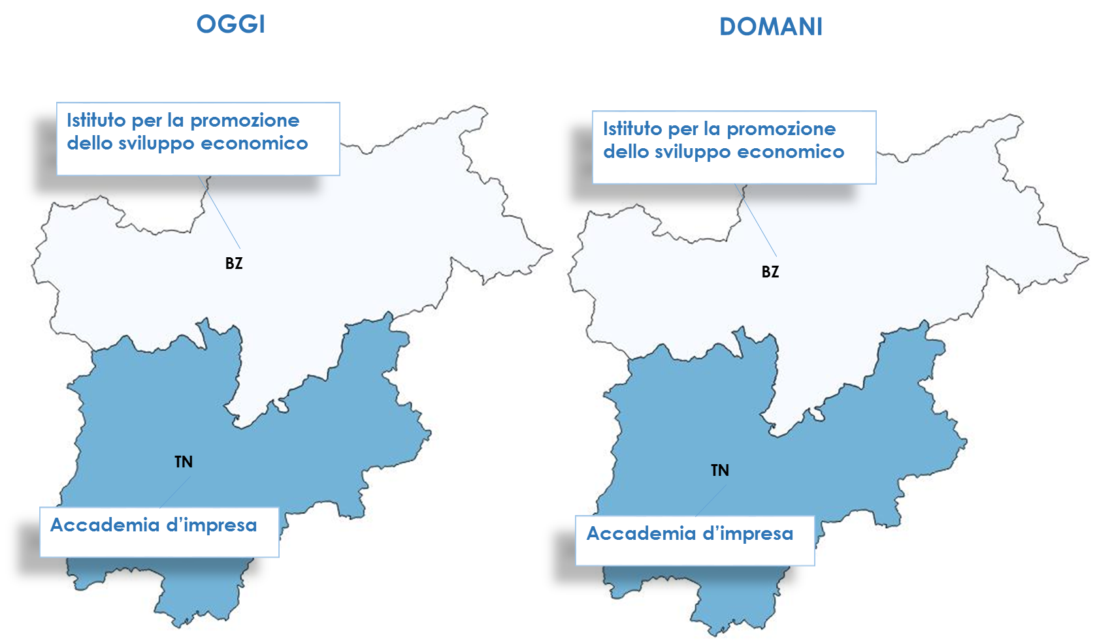
La proposta: TRENTINO ALTO ADIGE invariato

Slide 44
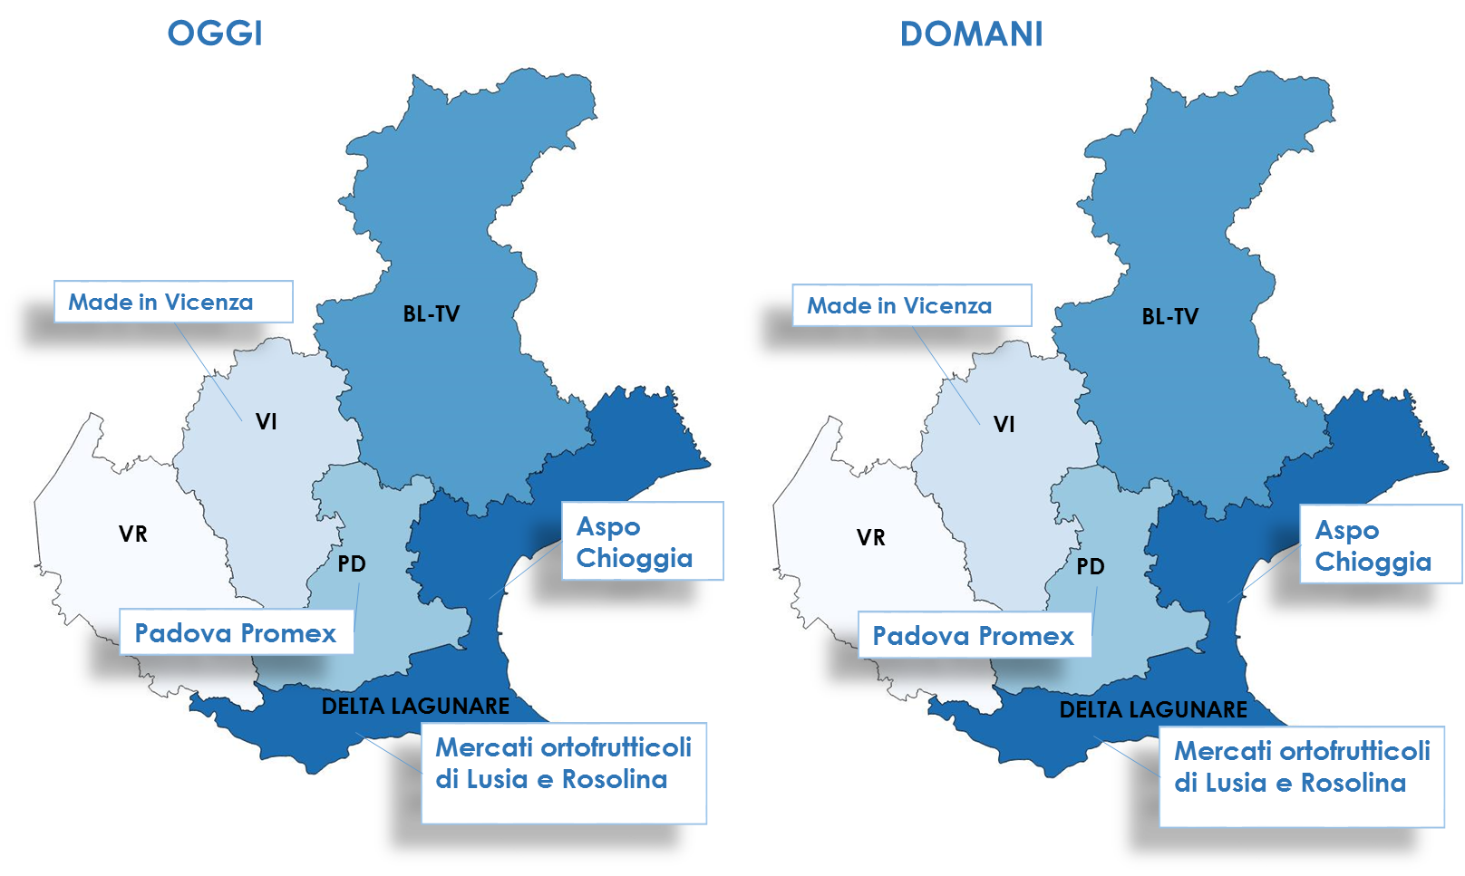
La proposta: VENETO invariato

Slide 45
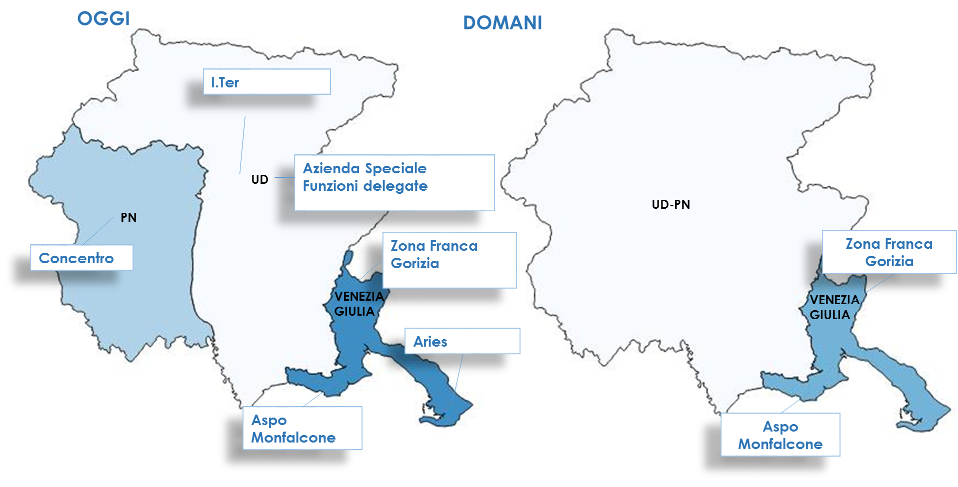
La proposta: FRIULI VENEZIA GIULIA da 6 a 2

Slide 46
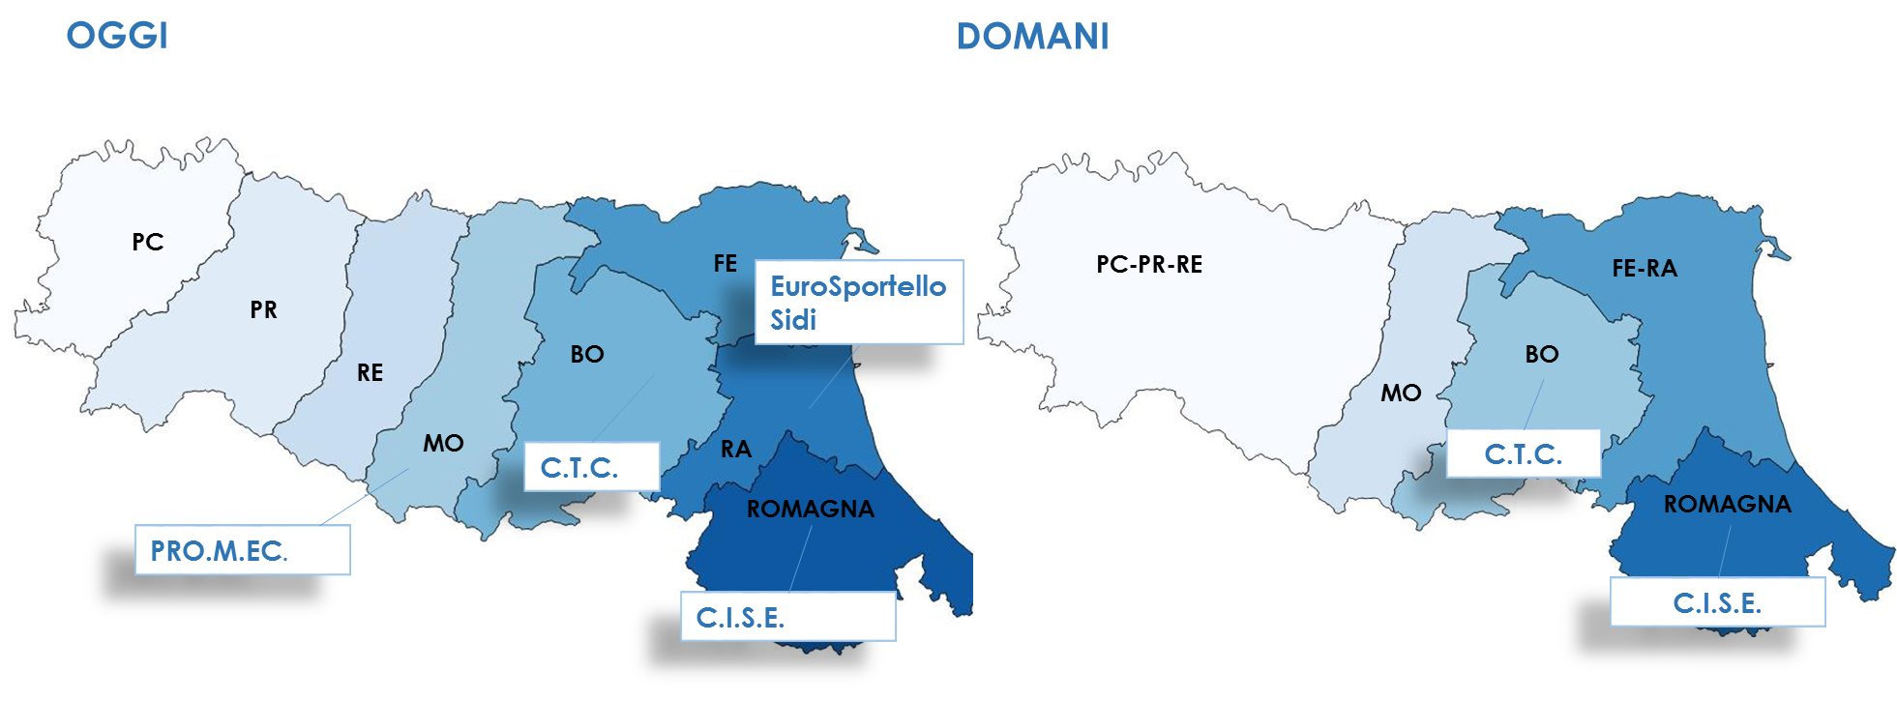
La proposta: EMILIA ROMAGNA da 4 a 2

Slide 47
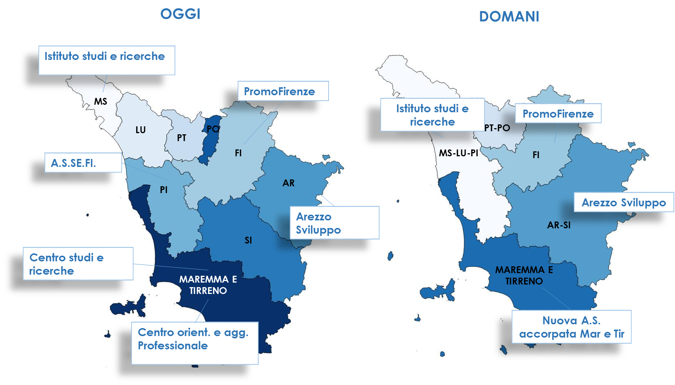
La proposta: TOSCANA da 6 a 4

Slide 48
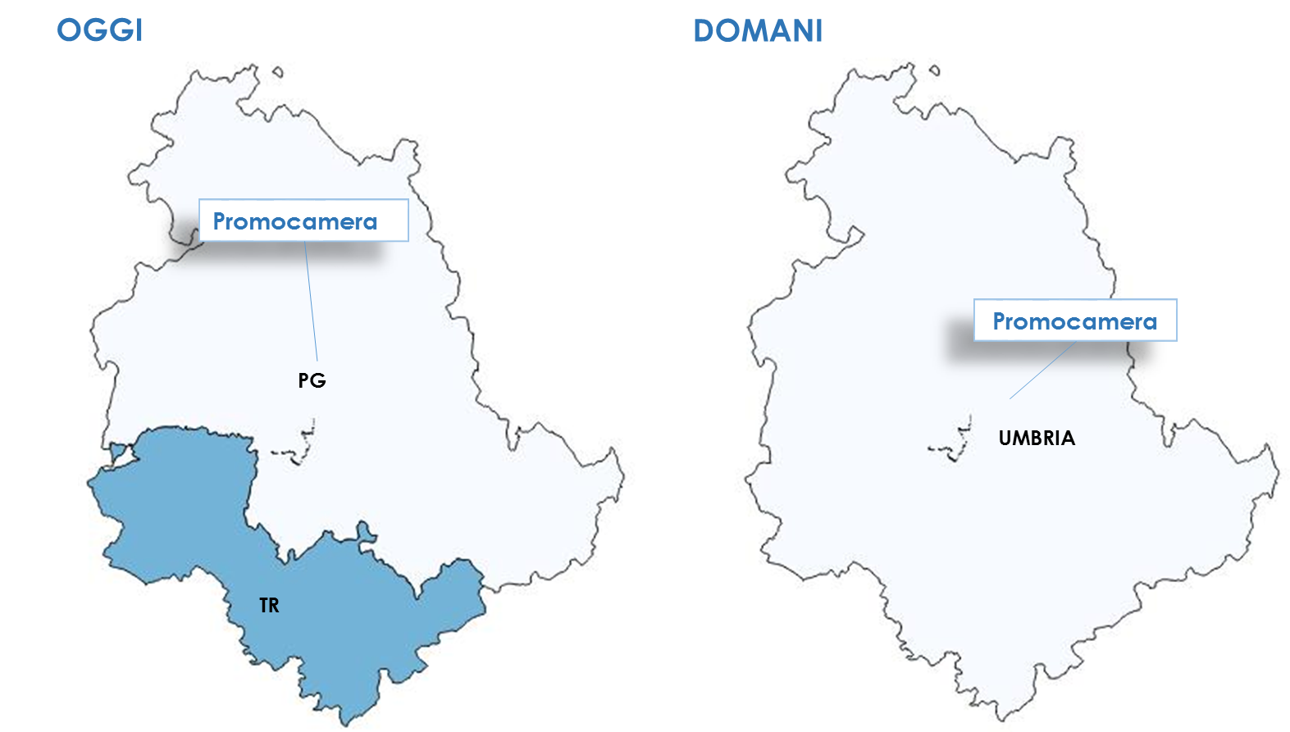
La proposta: UMBRIA invariata

Slide 49
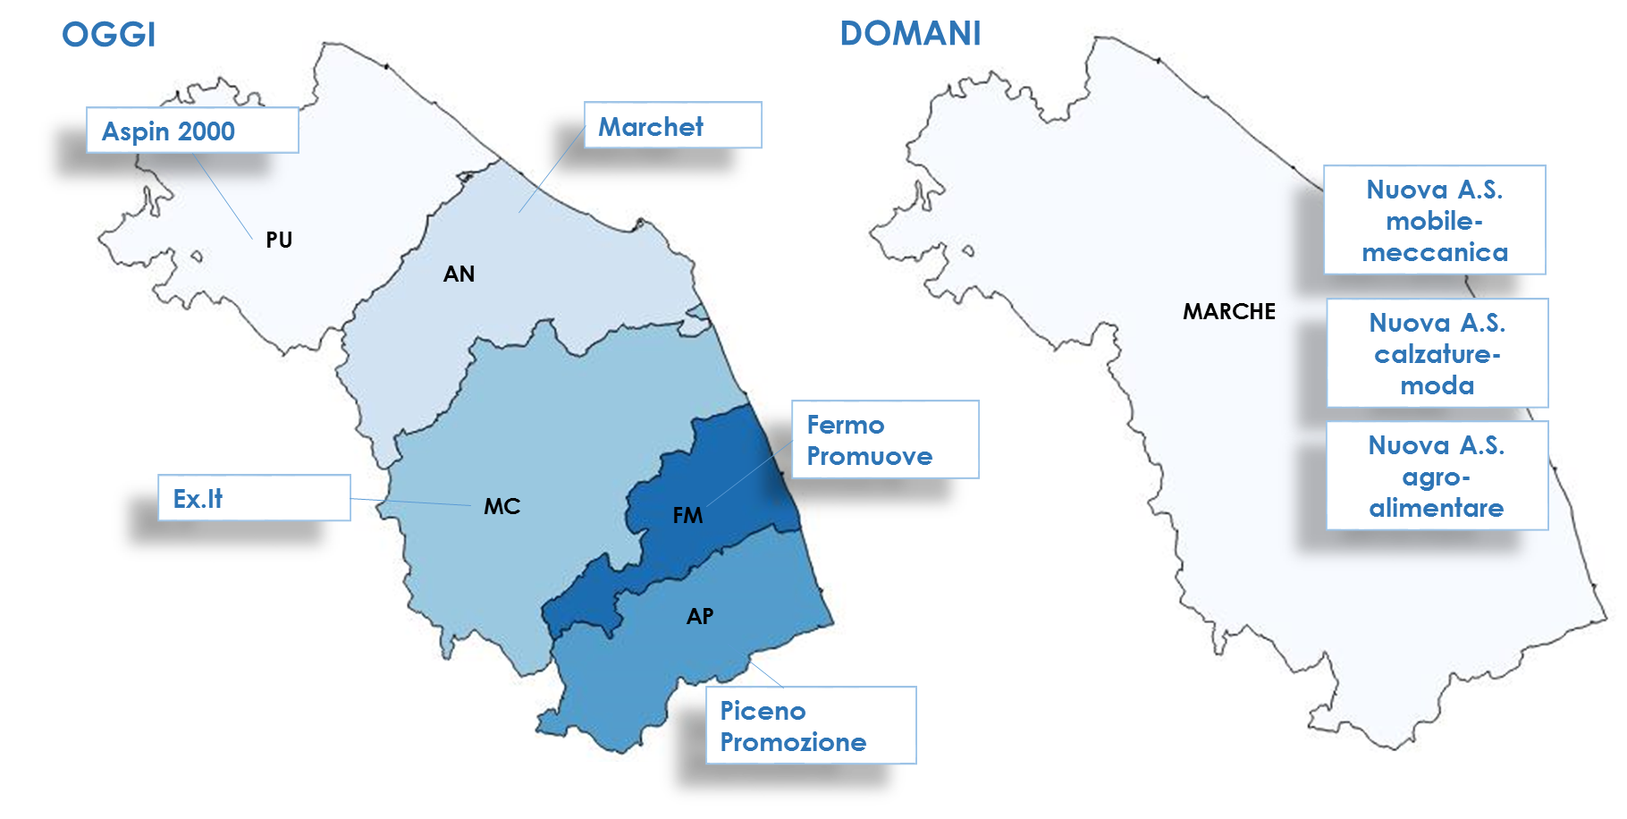
La proposta: MARCHE da 5 a 3

Slide 50
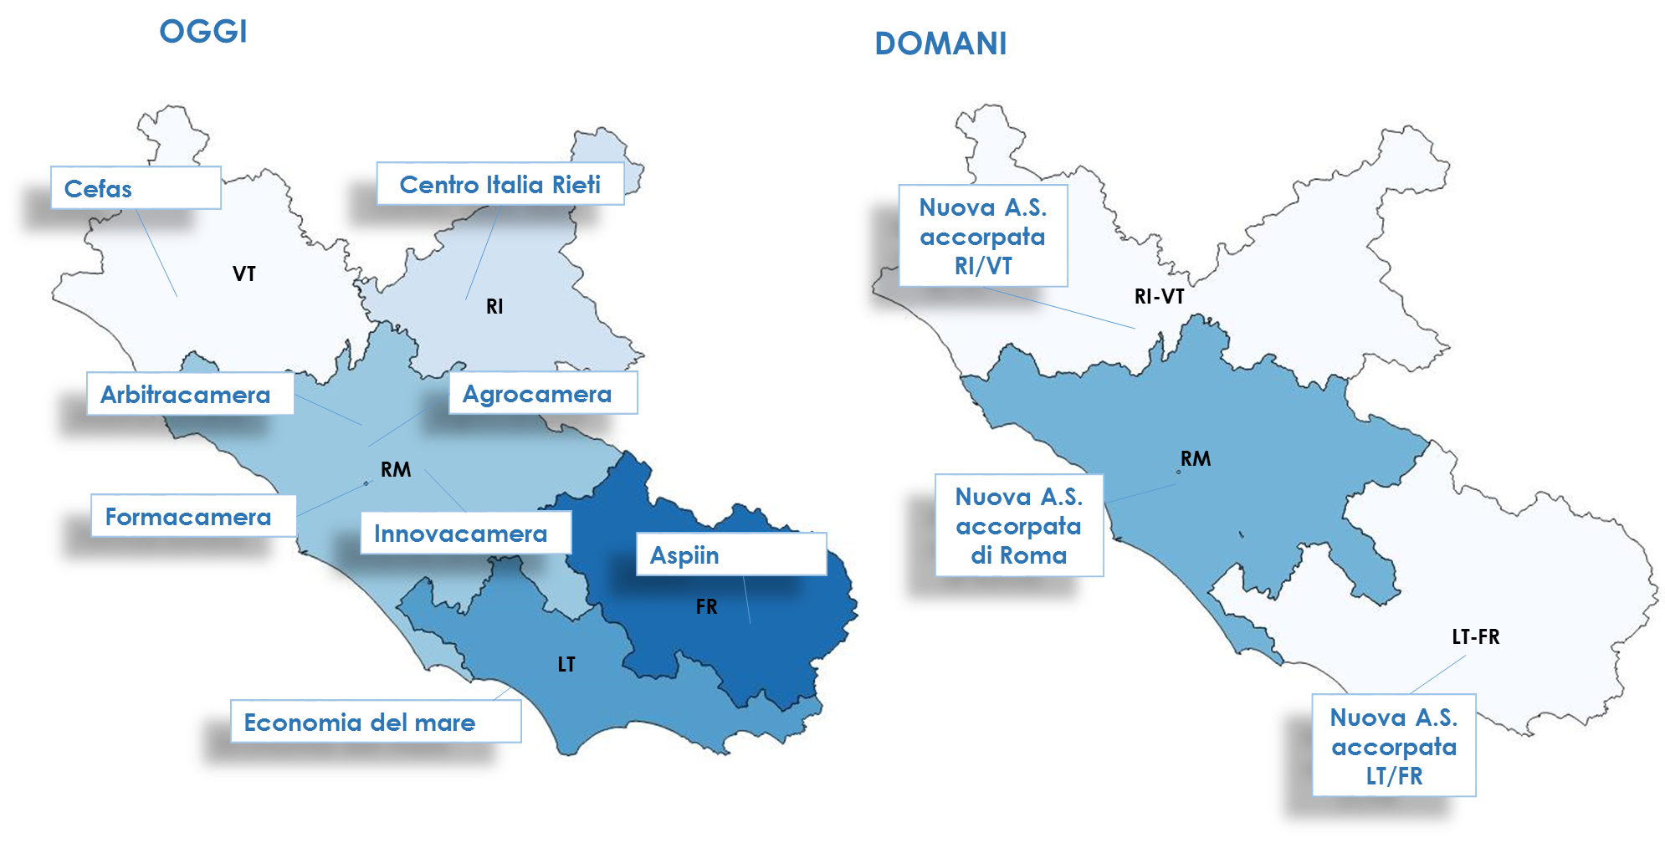
La proposta: LAZIO da 8 a 3

Slide 51
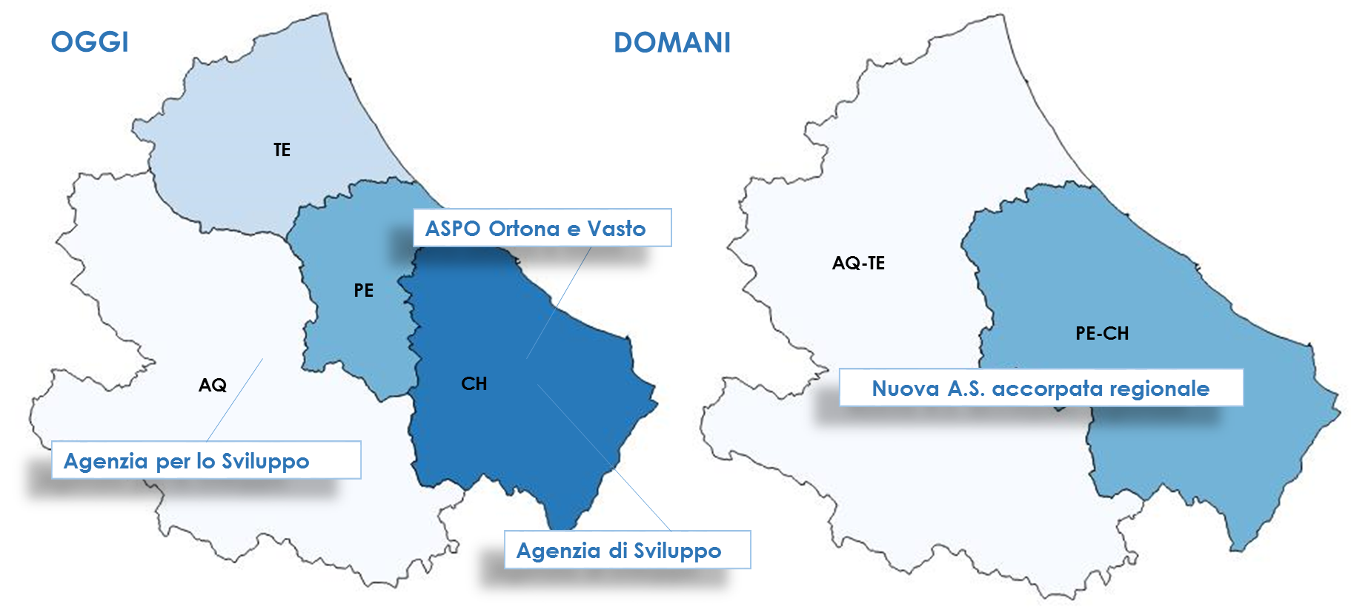
La proposta: ABRUZZO da 3 a 1

Slide 52
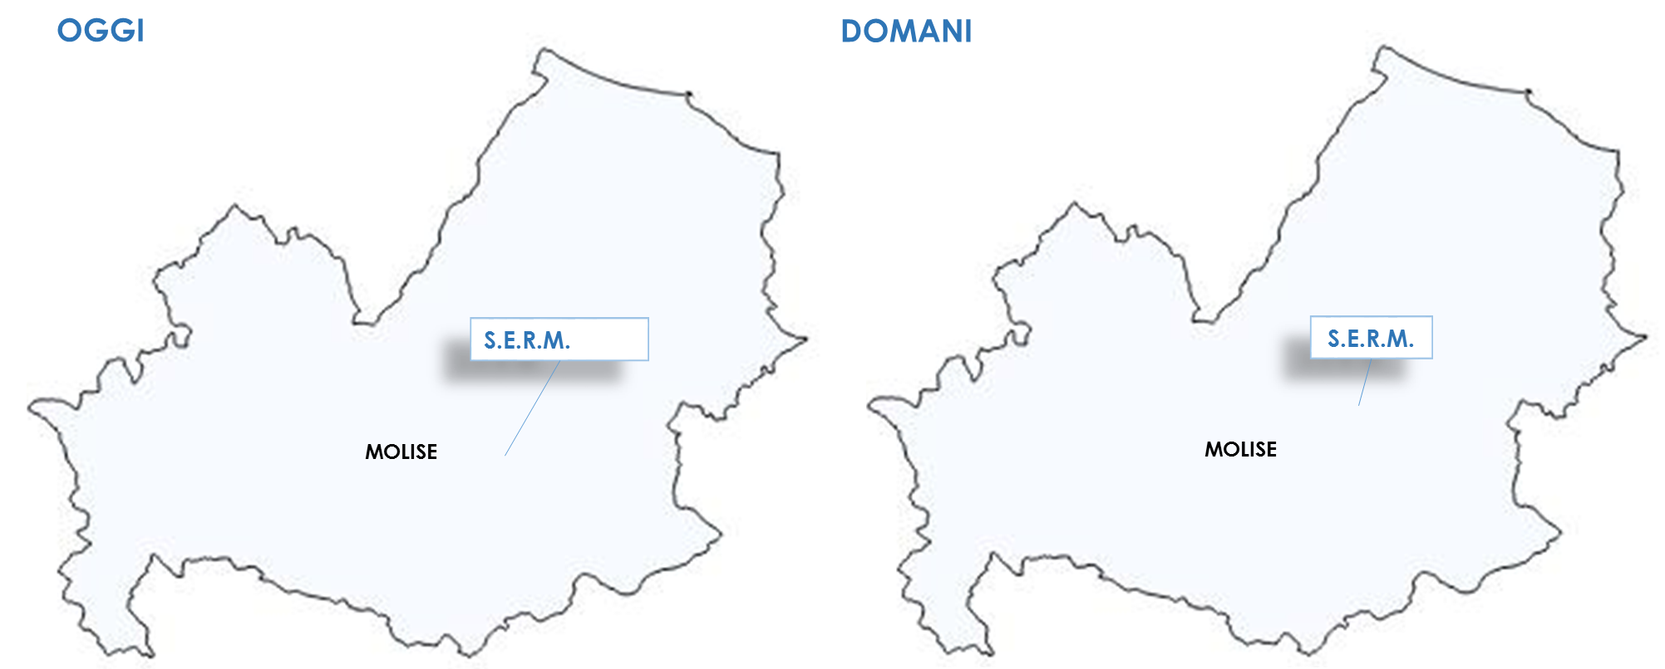
La proposta: MOLISE invariato

Slide 53
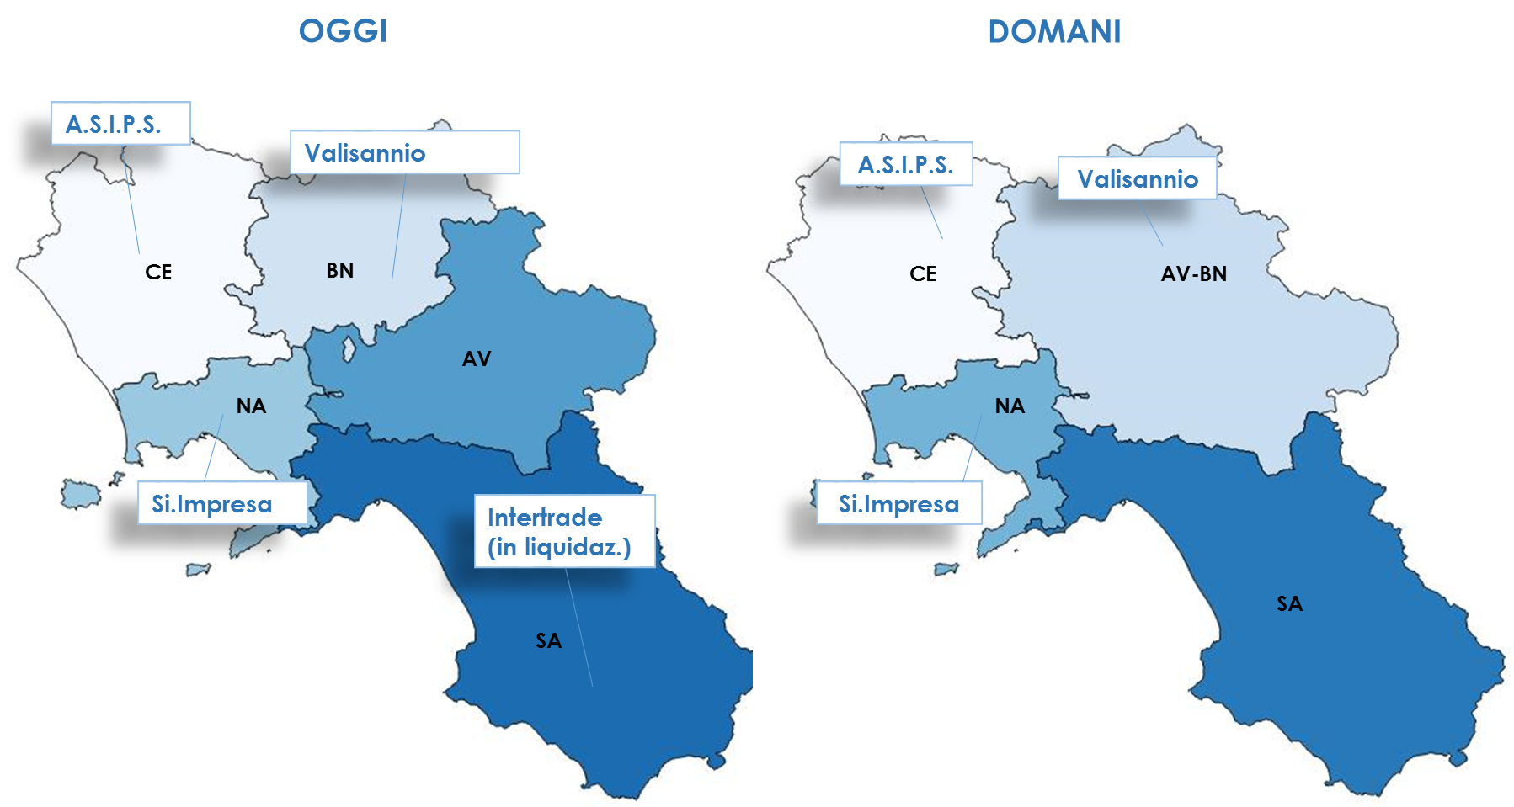
La proposta: CAMPANIA da 4 a 3

Slide 54
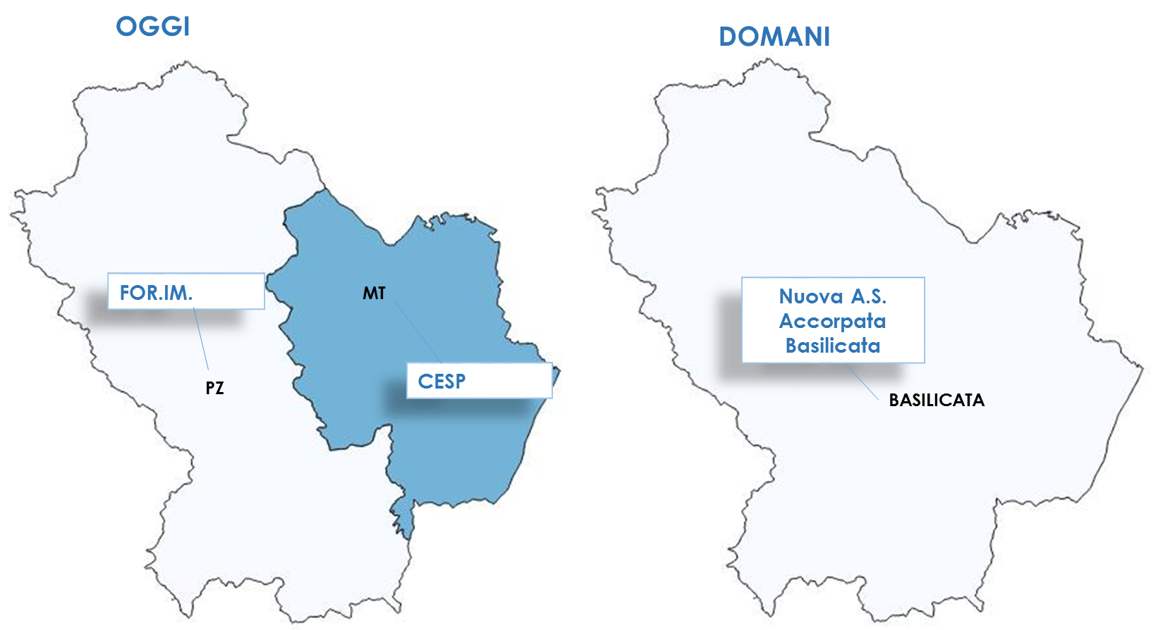
La proposta: BASILICATA da 2 a 1

Slide 55
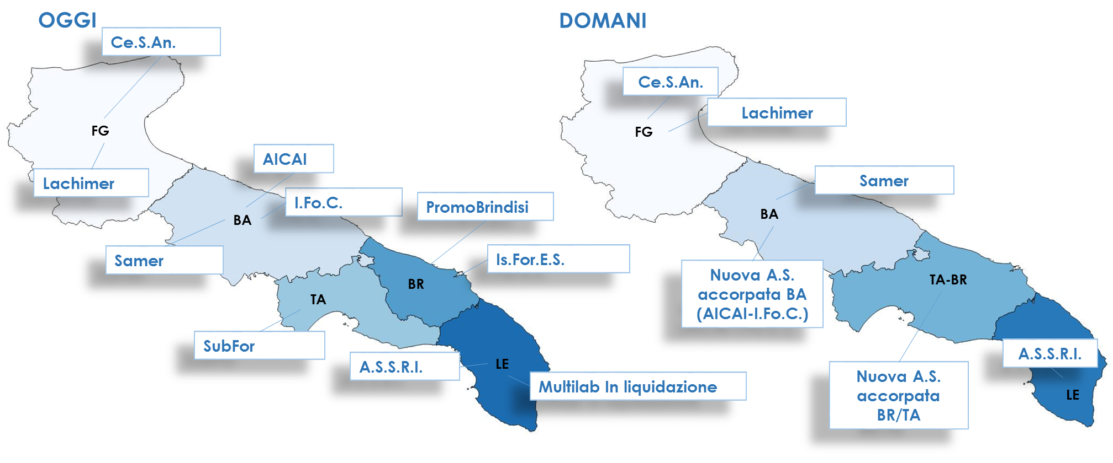
La proposta: PUGLIA da 10 a 6

Slide 56
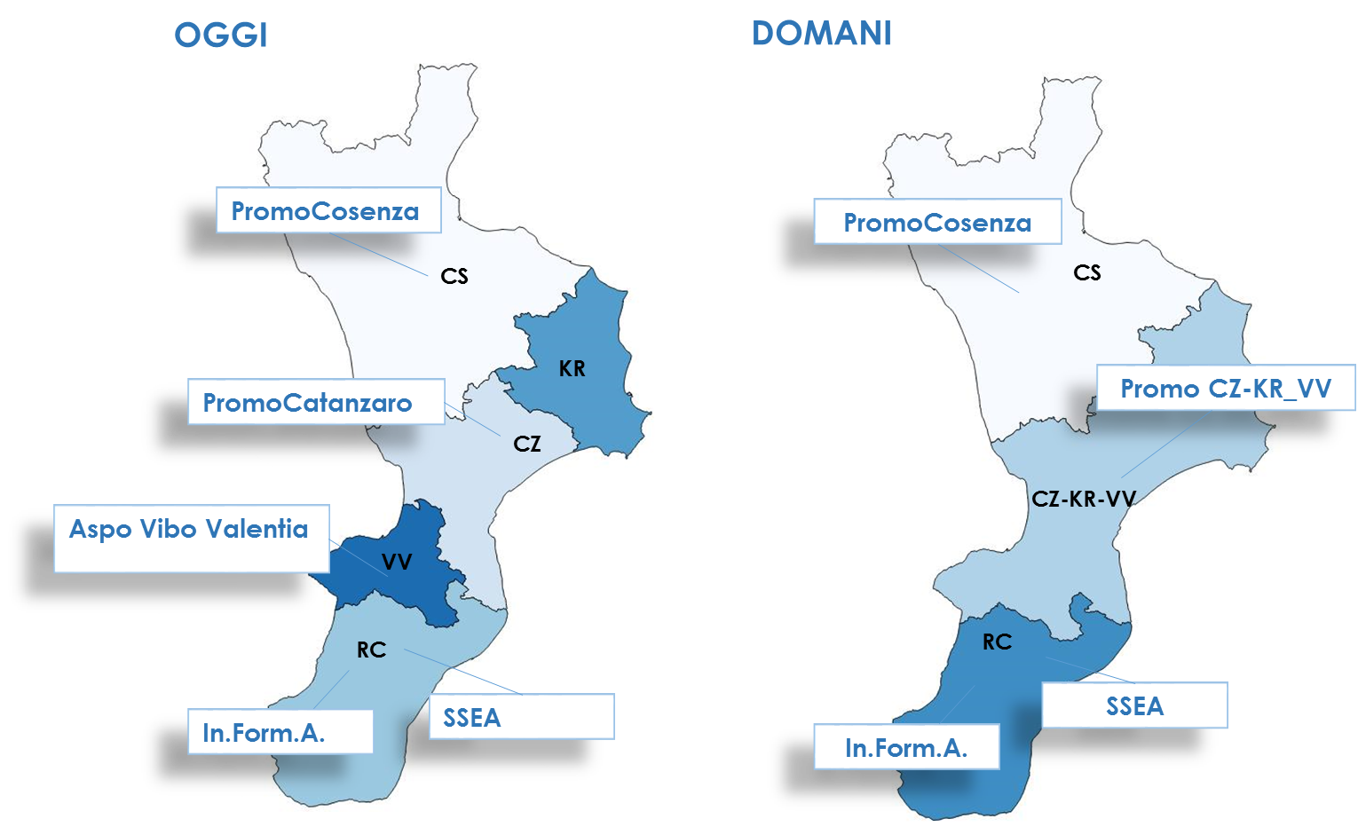
La proposta: CALABRIA da 5 a 4

Slide 57
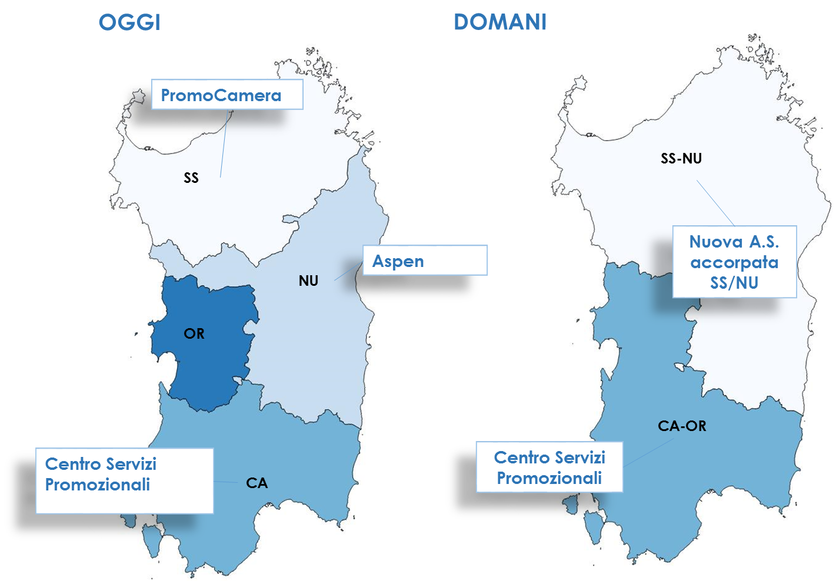
La proposta: SARDEGNA da 3 a 2

Slide 58
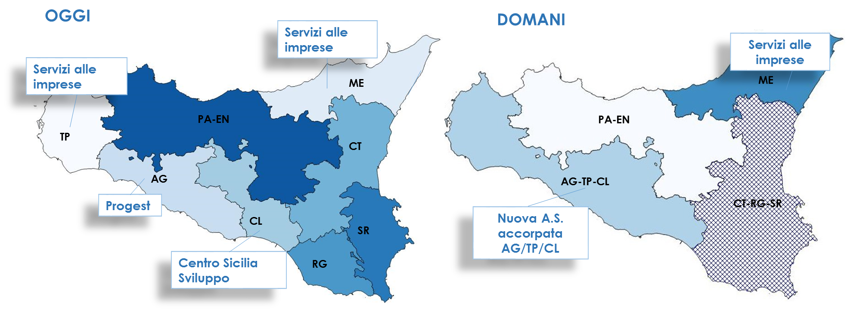
La proposta: SICILIA da 4 a 2
Nota – sull’accorpamento CT-RG-SR pervenuta la comunicazione da parte del MISE in data 29.05.17 a seguito della Conferenza Stato-Regioni del 25.5.2017.

Slide 59
Piano complessivo di razionalizzazione delle sedi delle camere di commercio

Slide 60
→il Piano di razionalizzazione delle sedi
Il metodo di lavoro
Un ruolo fondamentale nella definizione del Piano è stato svolto dalle valutazioni effettuate dalle singole CCIAA
Censimento e rilevazione sedi camerali
Pulizia dati e calcolo di indicatori di occupazione/ utilizzo
Elaborazione Schede CCIAA per ricognizione strategie di razionalizzazione
Raccolta feedback e rielaborazione informazioni ricevute
Redazione Piano

Slide 61
→Criteri per assemblare i contributi inviati dalle CCIAA
assicurare coerenza tra tipologia di intervento prospettata (es. recesso da locazioni, messa a reddito, vendita) e arco temporale indicato per la sua attuazione;
accertare che i valori stimati per la messa a reddito (canoni di locazione) siano frutto di una ponderata valutazione delle dinamiche del mercato locale, attesa la tipologia a volte peculiare dell’immobile interessato (in termini, ad es. di rilevanza storica ovvero di conformazione), fatta salva comunque la locazione a carico di soggetti pubblici terzi (considerati i parametri di assunzione di spesa a tale titolo che questi ultimi devono osservare);
garantire che gli interventi di riduzione dei mq disponibili sia effettuata tenendo conto anche delle progressive fuoriuscite di personale gravante sugli spazi medesimi, come anche delle operazioni di contrazione del patrimonio progressivamente avviate e/o concluse nelle annualità antecedenti a quelle interessate dal piano;
fare in modo che le dismissioni e/o gli accentramenti di sedi di lavoro avvengano non incidendo sul livello di servizi garantito al bacino di utenza che insiste sulla sede dismessa o «accentrata», privilegiando altrimenti opzioni meno o per nulla onerose rispetto all’attuale (ad es. recesso da contratti di locazione e permanenza in comodato d’uso presso altro immobile ubicato nel sito fino a quel momento direttamente presidiato)

Slide 62
→ Situazione ex ante
Regione | Sedi legali |  | Sedi secondarie/ distaccate |  | Sedi distaccate senza addetti |  | Ulteriori immobili |  | TOTALE
 | N. | Mq | N. | Mq | N. | Mq | N. | Mq | N. | Mq
Abruzzo | 4 | 7.269 | 6 | 13.244 | - | - | 24 | 12.926 | 34 | 33.439
Basilicata | 2 | 5.122 | 1 | 2.079 | - | - | 2 | 461 | 5 | 7.662
Calabria | 5 | 13.665 | 2 | 371 | - | - | 2 | 7.607 | 9 | 21.643
Campania | 5 | 24.400 | 4 | 20.879 | 1 | 6.500 | 5 | 1.822 | 15 | 53.601
Emilia Romagna | 8 | 51.539 | 10 | 32.114 | 4 | 2.974 | 9 | 7.700 | 31 | 94.327
Friuli Venezia Giulia | 3 | 15.150 | 5 | 16.900 | 3 | 1.563 | 9 | 39.776 | 20 | 73.389
Lazio | 5 | 19.584 | 7 | 21.326 | 6 | 4.325 | 9 | 4.398 | 27 | 49.633
Liguria | 2 | 7.845 | 7 | 10.689 | 8 | 13.010 | 9 | 11.731 | 26 | 43.275
Lombardia | 12 | 79.860 | 16 | 38.012 | 8 | 24.636 | 38 | 65.403 | 74 | 207.910
Marche | 5 | 14.315 | 6 | 3.580 | 1 | 318 | 14 | 83.739 | 26 | 101.952
Molise | 1 | 1.400 | 1 | 1.402 | - | - | 3 | 1.021 | 5 | 3.823
Piemonte | 7 | 34.388 | 10 | 14.741 | 4 | 5.084 | 12 | 15.994 | 33 | 70.206
Puglia | 5 | 55.607 | 8 | 5.912 | - | - | 6 | 18.560 | 19 | 80.079
Sardegna | 4 | 15.265 | 7 | 6.247 | 1 | 3.523 | 5 | 70.473 | 17 | 95.508
Sicilia | 9 | 45.376 | 5 | 202 | - | - | 11 | 79.337 | 25 | 124.915
Toscana | 9 | 43.471 | 11 | 8.001 | 6 | 14.605 | 22 | 110.618 | 48 | 176.696
Trentino Alto Adige | 2 | 13.187 | 9 | 4.371 | - | - | 5 | 6.508 | 16 | 24.067
Umbria | 2 | 15.341 | 3 | 262 | 2 | 1.297 | 2 | 2.273 | 9 | 19.173
Valle d'Aosta | 1 | 1.166 | - | - | - | - | - | - | 1 | 1.166
Veneto | 5 | 50.700 | 15 | 13.290 | 5 | 2.399 | 32 | 81.437 | 57 | 147.826
TOTALE | 96 | 514.650 | 133 | 213.622 | 49 | 80.233 | 219 | 621.785 | 497 | 1.430.290

Slide 63
→Situazione ex post
Regione | Sedi legali |  | Sedi secondarie/ distaccate |  | Sedi distaccate senza addetti |  | Ulteriori immobili |  | TOTALE |  | Δ vs EX ANTE
 | N. | Mq | N. | Mq | N. | Mq | N. | Mq | N. | Mq | N. | Mq
Abruzzo | 2 | 5.845 | 5 | 5.249 | - | - | 3 | 12.472 | 10 | 23.566 | - 24 | - 9.873
Basilicata | 1 | 3.213 | 2 | 3.022 | - | - | 2 | 395 | 5 | 6.630 | - | - 1.032
Calabria | 3 | 7.573 | 4 | 3.351 | - | - | 2 | 2.827 | 9 | 13.751 | - | - 7.892
Campania | 4 | 21.360 | 5 | 22.837 | - | - | 4 | 1.412 | 13 | 45.609 | - 2 | - 7.992
Emilia Romagna | 5 | 33.336 | 10 | 12.496 | 3 | 1.639 | 4 | 5.567 | 22 | 53.039 | - 9 | - 41.289
Friuli Venezia Giulia | 2 | 12.531 | 5 | 11.771 | 3 | 1.563 | 6 | 6.627 | 16 | 32.492 | - 4 | - 40.897
Lazio | 3 | 13.794 | 9 | 24.386 | 2 | 1.452 | 7 | 6.789 | 21 | 46.421 | - 6 | - 3.212
Liguria | 2 | 7.845 | 5 | 8.874 | 5 | 9.587 | 8 | 11.448 | 20 | 37.754 | - 6 | - 5.521
Lombardia | 7 | 52.856 | 21 | 63.085 | 7 | 23.038 | 33 | 59.422 | 68 | 198.400 | - 6 | - 9.510
Marche | 1 | 4.869 | 8 | 10.305 | - | - | 11 | 6.758 | 20 | 21.933 | - 6 | - 80.019
Molise | 1 | 1.400 | 1 | - | - | - | 1 | 365 | 3 | 1.765 | - 2 | - 2.058
Piemonte | 4 | 20.225 | 10 | 22.634 | 3 | 4.945 | 9 | 5.402 | 26 | 53.205 | - 7 | - 17.001
Puglia | 4 | 44.137 | 7 | 6.569 | - | - | 1 | 2.800 | 12 | 53.506 | - 7 | - 26.573
Sardegna | 2 | 11.840 | 6 | 7.571 | - | - | 3 | 63.704 | 11 | 83.115 | - 6 | - 12.393
Sicilia | 5 | 30.583 | 9 | 14.778 | - | - | 11 | 60.495 | 25 | 105.856 | - | - 19.059
Toscana | 5 | 35.686 | 14 | 22.100 | 5 | 2.229 | 12 | 60.841 | 36 | 120.856 | - 12 | - 55.839
Trentino Alto Adige | 2 | 13.187 | 9 | 4.371 | - | - | 4 | 6.398 | 15 | 23.957 | - 1 | - 110
Umbria | 1 | 12.631 | 4 | 2.882 | 2 | 1.297 | 1 | 2.251 | 8 | 19.061 | - 1 | - 112
Valle d'Aosta | 1 | 1.166 | - | - | - | - | - | - | 1 | 1.166 | - | -
Veneto | 5 | 38.182 | 11 | 7.459 | 4 | 2.373 | 11 | 53.761 | 31 | 101.774 | - 26 | - 46.052
TOTALE | 60 | 372.259 | 145 | 253.739 | 34 | 48.122 | 133 | 369.735 | 372 | 1.043.856 | - 125 | - 386.435
 |  |  |  |  |  |  |  |  |  |  | -25% | -27%

Slide 64
→Impatto economico
Regione | Previsione costi cessanti (annui) | Previsione maggiori ricavi da messa a reddito (annui) | Previsione Ricavi da vendita (una tantum)
Abruzzo | € - | € 37.296 | € -
Basilicata | € 45.000 | € - | € 1.200.000
Calabria | € 6.500 | € 176.656 | € -
Campania | € 208.172 | € 389.280 | € 770.000
Emilia Romagna | € 2.130.359 | € 57.000 | € 19.673.506
Friuli Venezia Giulia | € 202.000 | € 965.000 | € 15.158.900
Lazio | € 734.234 | € 300.000 | € 2.779.340
Liguria | € 152.930 | € 151.966 | € 930.000
Lombardia | € 93.362 | € 301.600 | € 1.428.750
Marche | € 130.189 | € 570.818 | € 1.800.000
Molise | € 170.480 | € 34.500 | € 929.840
Piemonte | € 276.747 | € 387.036 | € 2.219.850
Puglia | € 345.044 | € 307.620 | € 9.737.693
Sardegna | € 161.604 | € 206.200 | € 4.126.371
Sicilia | € - | € 76.000 | € -
Toscana | € 206.664 | € 446.040 | € 13.853.200
Trentino Alto Adige | € - | € - | € 317.000
Umbria | € 7.358 | € - | € 182.000
Valle d'Aosta | € - | € - | € -
Veneto | € 803.747 | € 2.278.860 | € 33.172.000
TOTALE | € 5.674.389 | € 6.685.872 | € 108.278.450

Slide 65
Piano complessivo di
razionalizzazione organizzativa

Slide 66
→il Piano di razionalizzazione organizzativa
Il metodo di lavoro
L’approccio seguito ha preso le mosse dal patrimonio informativo esistente e dalla sua alimentazione, in termini di aggiornamento, avvenuta nei primi due mesi dell’anno con la collaborazione delle CCIAA. I data base in tal modo assestati hanno permesso di ragionare su diversi livelli di intervento, potendo contare su di un quadro conoscitivo oltremodo di dettaglio riferito a:
età anagrafica ed anzianità contributiva dei dipendenti;
loro allocazione, in termini di FTE, tra i diversi processi di lavoro dell’ente, omogenei sul territorio nazionale;
dinamiche del turnover nelle diverse Regioni, con le relative causali;
dotazioni organiche;
indicatori di bilancio delle singole camere, sia consolidati che previsionali;
dimensioni e caratteristiche dei bacini d’utenza serviti dalle singole camere.
Sulla scorta di tali dati e informazioni, e sulla base di colloqui con ogni Camera di commercio (anche in modo congiunto naturalmente, per quelle destinate ad accorparsi) e delle indicazioni da esse pervenute, sono state elaborate le proposte presenti nel piano con riferimento ai diversi elementi previsti nella norma.

Slide 67
→ Criteri per la definizione degli «uffici» (comma 3 lett. a)
L’intervento rispetto agli uffici – alla luce del carattere necessariamente progressivo dell’operazione – si è concentrato sulle grandi linee di riassetto degli stessi, che pongono in evidenza soprattutto il dimensionamento “a tendere” delle risorse professionali tra le competenze istituzionali.
S’intende perseguire tale dimensionamento assicurando ovunque una progressiva riduzione del personale assegnato alle funzioni c.d. di supporto, interessato da processi di ricollocazione e riconversione professionale nell’ambito di una specifica iniziativa formativa in tal senso curata su base nazionale.

Slide 68
→ Criteri per la definizione delle dotazioni organiche (comma 2 lett. b)
La definizione delle dotazioni organiche tiene conto del fatto che le norme al riguardo implicano necessariamente che essa sia rivolta agli enti esistenti alla data di approvazione del piano; questo, pur scontando la previsione di impatto degli accorpamenti. La ridefinizione delle dotazioni organiche viene predisposta sulla base dei seguenti criteri:
riduzione generalizzata, su scala nazionale, dello scostamento attualmente presente tra consistenza degli organici e personale in servizio (considerato, anche, il fatto che le capacità delle camere di assumere, in questa fase, risultano fortemente compresse);
previsioni delle fuoriuscite di personale nel triennio 2017-19;
confronti sulla composizione degli organici tra cluster di Camere costruiti a seconda delle caratteristiche del bacino di utenza servito, con ulteriori specifiche (rapporto n° dipendenti/ogni 10mila imprese e, per la qualifica dirigenziale, rapporto 1 dirigente/ogni 30 dipendenti) e considerando, comunque, in prospettiva l’accorpamento laddove previsto;
sostenibilità della gestione corrente all’esito di tale ridefinizione, assumendo come costanti i valori di previsione dei ricavi riferiti all’esercizio 2017 e sottraendo ad essi i costi necessari al funzionamento della macchina amministrativa, aggiornati sulla base delle indicazioni di risparmio pervenute.
Tale ultimo elemento di valutazione ha, a sua volta, rappresentato la base di riferimento per la verifica di eventuali posizioni soprannumerarie che possano essere interessate da processi di mobilità, che potranno eventualmente essere presi in considerazione in una fase successiva.

Slide 69
→Riepilogo regionale dotazioni organiche e personale
Regione | Dotazioni organiche 2016 | Personale in servizio al 31.12.16 |  | Proposta UC dotazione organica {1° step}* |  | Uscite per pensionamento e altre causali varie** rispetto al 2016 | Personale in servizio al 31.12.19
Abruzzo | 180 | 175 |  | 170 |  | 8 | 167
Basilicata | 101 | 72 |  | 63 |  | 10 | 62
Calabria | 235 | 186 |  | 171 |  | 18 | 168
Campania | 457 | 283 |  | 369 |  | 29 | 254
Emilia Romagna | 851 | 692 |  | 655 |  | 60 | 632
Friuli Venezia Giulia | 242 | 199 |  | 187 |  | 17 | 182
Lazio | 755 | 572 |  | 568 |  | 33 | 539
Liguria | 321 | 237 |  | 228 |  | 17 | 220
Lombardia | 1.370 | 1.040 |  | 1.029 |  | 82 | 958
Marche | 264 | 227 |  | 210 |  | 21 | 206
Molise | 53 | 53 |  | 53 |  | - | 53
Piemonte | 805 | 639 |  | 625 |  | 44 | 595
Puglia | 462 | 331 |  | 328 |  | 29 | 302
Sardegna | 240 | 157 |  | 154 |  | 13 | 144
Sicilia | 427 | 350 |  | 281 |  | 81 | 269
Toscana | 753 | 623 |  | 598 |  | 60 | 563
Trentino Alto Adige | 320 | 241 |  | 248 |  | 3 | 238
Umbria | 139 | 109 |  | 104 |  | 8 | 101
Valle d'Aosta | 43 | 29 |  | 36 |  | - | 29
Veneto | 766 | 630 |  | 590 |  | 50 | 580
TOTALE | 8.784 | 6.845 |  | 6.667 |  | 583 | 6.262
* Nella definizione delle Dotazioni organiche sono stati mantenuti 253 posti coperti, in quanto finanziati dall’aumento del 20% del Diritto annuale fino al 31.12.2019
** Per "Varie" s'intendono le uscite verificatesi o prossime a verificarsi in questa parte dell'anno per le diverse causali (mobilità, dimissioni, ecc.)

